Slide 1
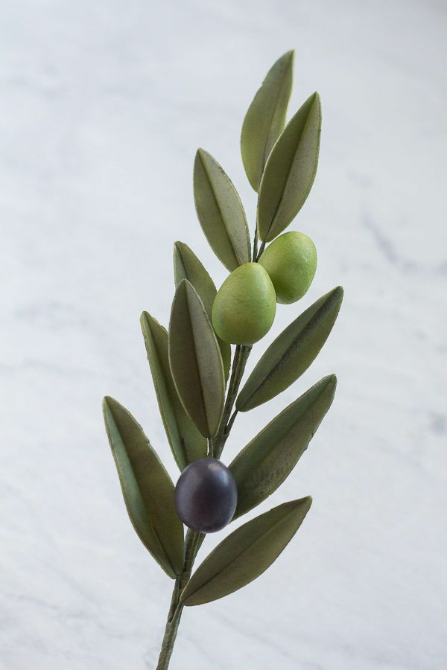
مهمة4: شجرة الزيتون في الفن
شجرة الزيتون:
شجرة معمّرة ودائمة الخضرة، يوجد منها الكثير من الأنواع وهي تنمو ببطء وبالمقابل تعمّر (تعيش) كثيرًا.
لقد كُرّمت شجرة الزيتون في جميع الديانات فذُكرت وبوركت في القرآن الكريم في عدّة سور، منها سورة التين: "بِسْمِ اللَّهِ الرَّحْمَنِ الرَّحِيمِ
وَالتِّينِ وَالزَّيْتُونِ (1) وَطُورِ سِينِينَ (2) وَهَذَا الْبَلَدِ الْأَمِينِ (3)"
كانت وما زالت أغصان هذه الشجرة المباركة رمزا للسلام بعد أن ذُكرت في قصة سيّدنا نوح، فرجوع الحمامة البيضاء وفي فمها غصن زيتون رمزا لإنتهاء الطوفان وحلول السلام ومن يومها عُرفت الحمامة بحمامة السلام وغصن الزيتون علامة الخير والبركة.

Slide 2
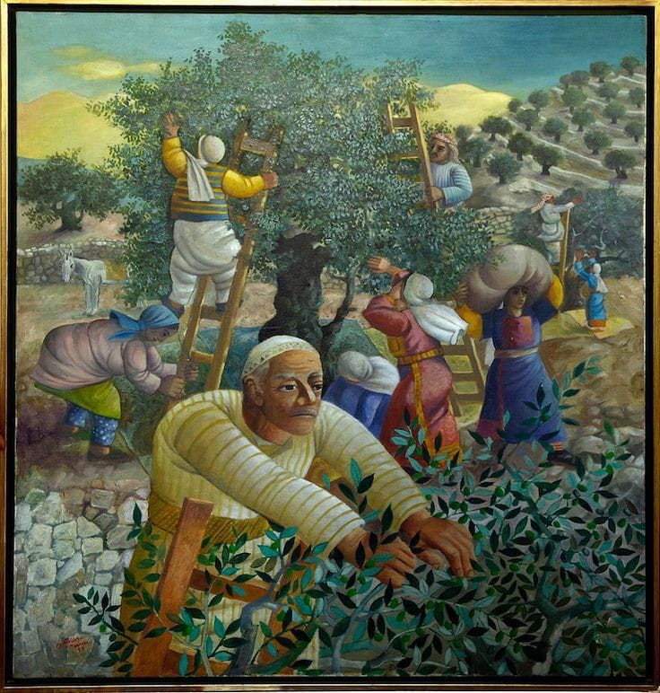
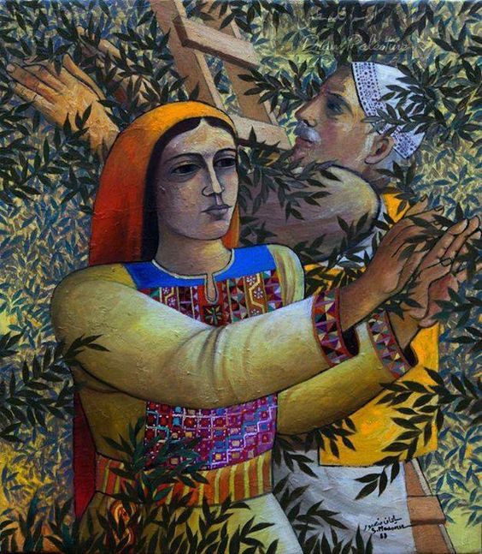
أعمال فنية عن الزيتون
الفنّان سليمان منصور

Slide 3
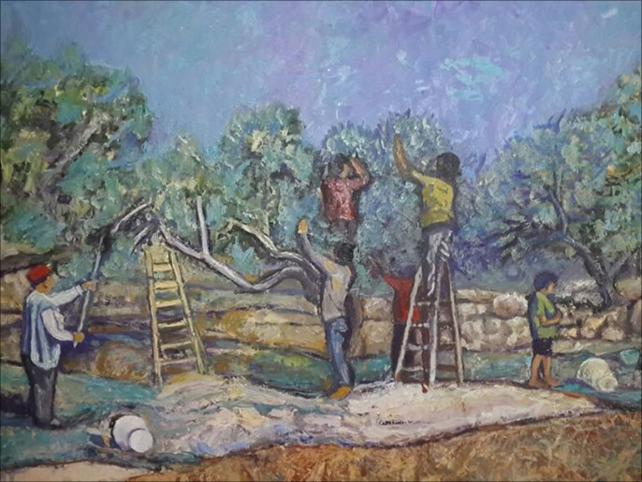
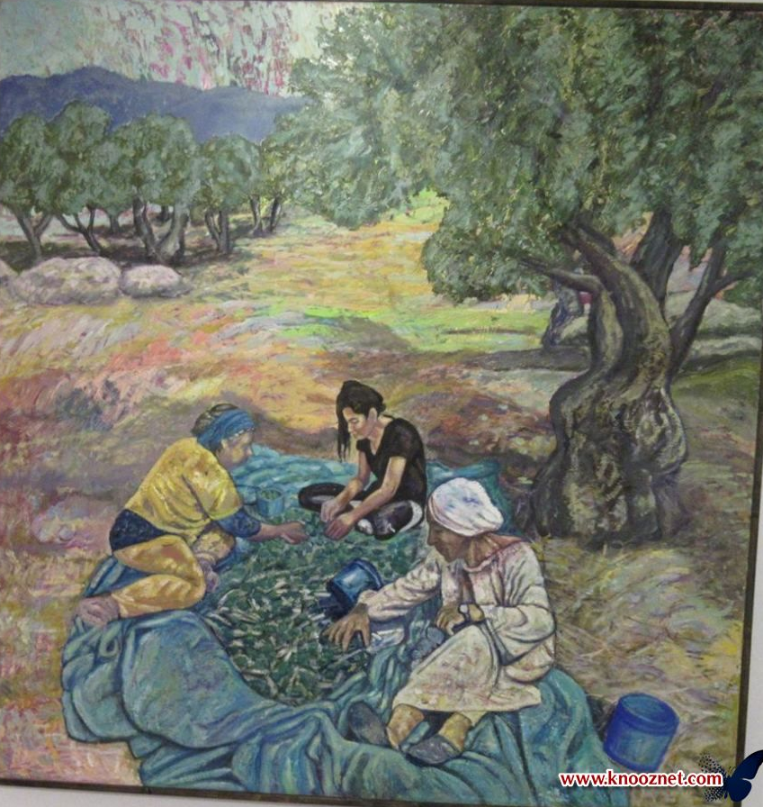
الفنّان أحمد كنعان

Slide 4
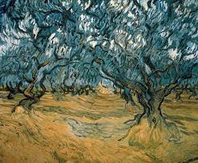
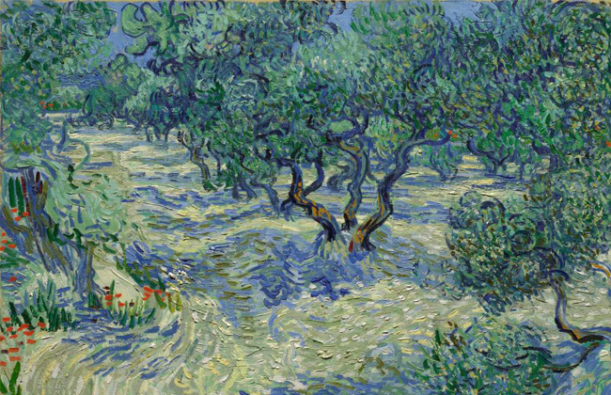
الفنّان فنسنت فان غوخ

Slide 5
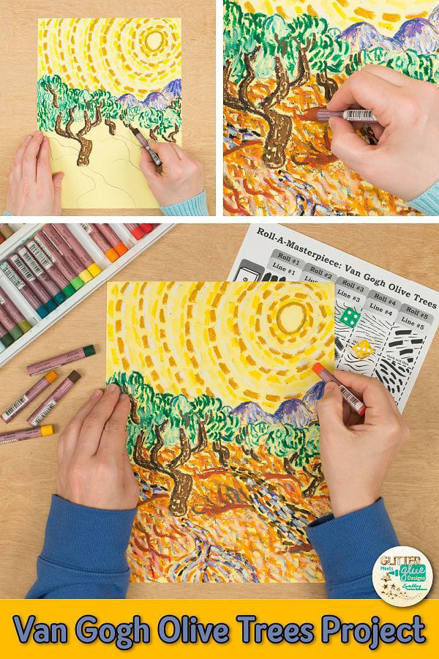
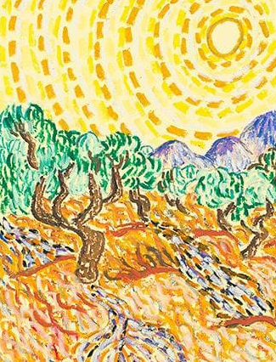
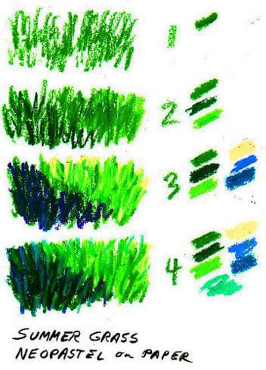
امكانية1: رسم بأعقاب لوحات فان غوخ عن الزيتون:
رابط لرسم الشجرة: https://www.youtube.com/watch?v=XElfrzuA-s8&feature=youtu.be

Slide 6
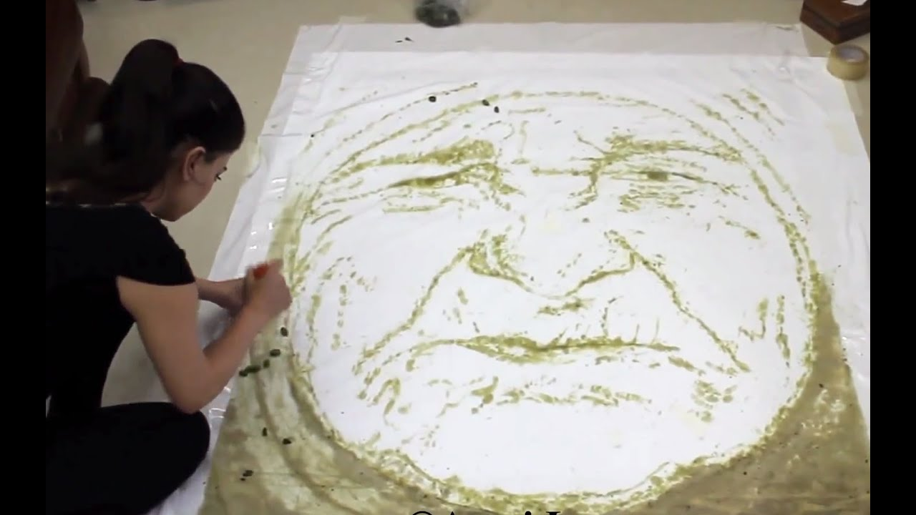
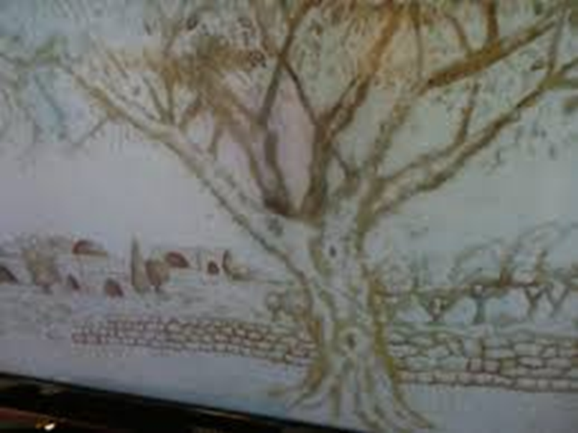
امكانية2: رسم بتقنية الفنانة أريج لاون- الرسم برص الزيتون:
مقطع فيديو لتقنية عمل الفنانة:https://www.youtube.com/watch?v=XhnZk_oNSdc&feature=youtu.be

Slide 7
المواد المطلوبة في هذه المهمة:
ورقة بيضاء
قلم رصاص
ألوان: مفضل الوان باندا ولكن بإمكانكم استخدام اي نوع اخر متوفر
حبات زيتون
مواد أخرى موجودة لديكم وترونها مناسبة للفعالية

Slide 8
المطلوب في هذه المهمة:
على كل طالب/ة اختيار احدى الامكانيات المرفقة وانتاج عمل فني خاص به من المادة التي اختارها، بالشكل الذي يريده لينتج أروع الأعمال عن الزيتون

Slide 9
بعض النصائح:
- تجهيز وترتيب المكان الذي تريدون العمل به كي تشعروا بالراحة أكثر بامكانكم وضع نايلون كي لا يتسخ
- تجهيز المواد اللازمة قبل البدء بالعمل
- بإمكانكم تشغيل موسيقى تحبونها خلال العمل
- العمل بهدوء وبدقة من اجل الحصول على النتيجة التي تحبون

Slide 10
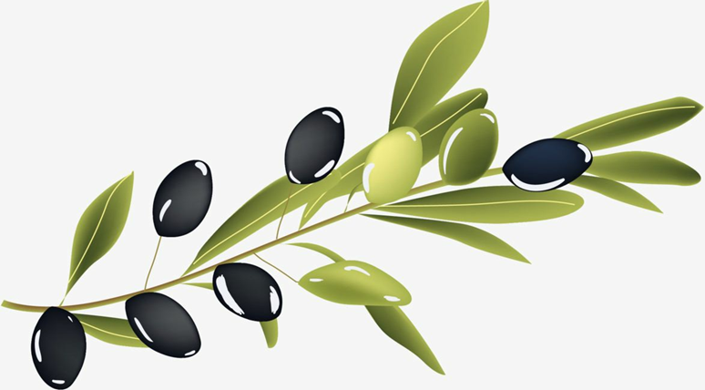
أتمنى لكم عملا ممتعا
أنا جاهزة لأي سؤال أو استفسار في الواتس أب
وأتمنى ان ترسلوا لى الصور
معلمتكم المحبة: دنيا عوّاد

